Slide 1
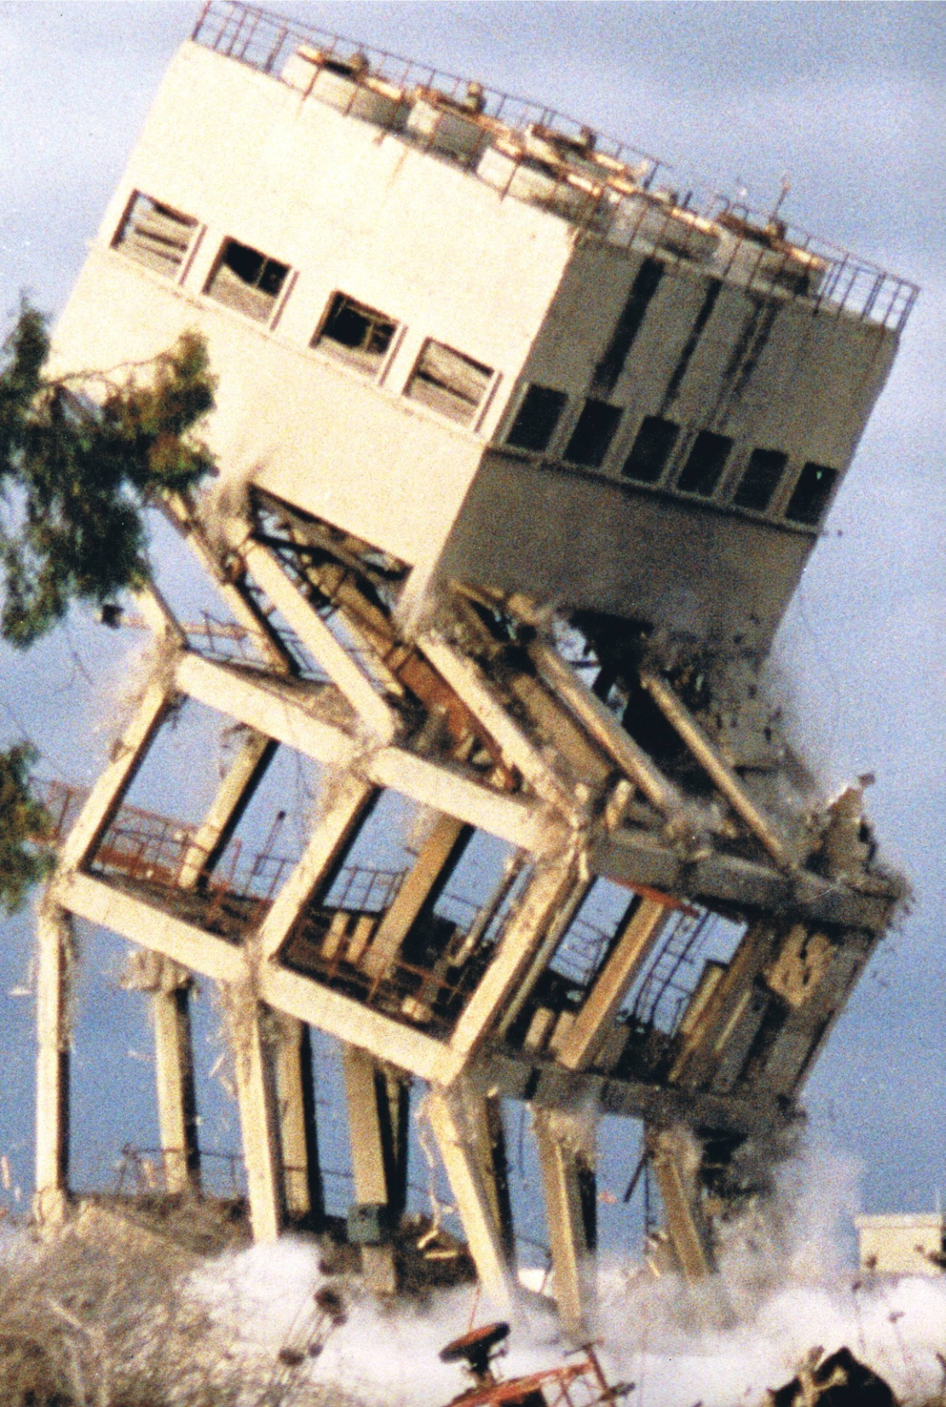
שימוש בחומרי נפץ להריסת
מיבנים
ממונה על פיצוצים \הנדסאי
רומן (יורם) בנרם 050-5528566

Slide 2
שימוש בחומרי נפץ למטרות הריסה
עבודות הריסה של מיבנים ואובייקטים שונים, יכולות להתבצע גם בעזרת חומרי נפץ.
בטכניקות פיצוץ נכונות, ניתן להרוס או לחתוך ביעילות רבה ובדיוק רב חומרים כגון: בטון, אבן, לבנים, ברזל, פלדה, עץ ועוד.
הריסה של מיבנים גבוהים וגדולים ע"י פיצוץ, בד"כ מהירה, זולה, ואפילו בטוחה יותר - בהשוואה לשיטות אחרות. (ניראה בהמשך כמה השוואות מעניינות.. ) .

Slide 3
שימוש בחומרי נפץ למטרות הריסה:
מה גורם חומר נפץ לאובייקט ?
מאפייני פיצוץ :
גל ניפוץ - חזית התקדמות תהליך הפיצוץ בתוך חומר הנפץ, מנקודת הייזום. מאופיין במהירות גבוהה, אנרגיה רבה וכיוון פעולה.
גל הלם - גל של 'לחץ על' ואנרגיה אדירה שנימסר אל מה שצמוד לפיצוץ.
הדף - התפשטות הגזים הלוהטים ממוקד הפיצוץ ופעולתם באוויר או בתווך שמסביב.
רסיקות - (brisance) יכולת חומר הנפץ לרסק מה שצמוד לפיצוץ ( - פעולת גל ההלם על אובייקט צמוד)

Slide 4
שימוש בחומרי נפץ למטרות הריסה:
מה גורם חומר נפץ לאובייקט ?
ריסוק - התנאי: מגע בין חומר הנפץ לאוביקט.
הדף - פעולת הגזים מהפיצוץ וגל ההדף באוויר
או בתווך שמסביב לפיצוץ.
בהתאם לכך פעולת חומר הנפץ על אובייקט תושפע ממיקום המיטען. שלוש אפשרויות :
חומר הנפץ לא צמוד למטרה. - מיטען זעזוע.
חומר הנפץ צמוד למטרה. - מיטען שטח.
חומר הנפץ בתוך המטרה. - מיטען קדח.

Slide 5
1. מיטעני זעזוע (concussion charges)
בשיטה זו מנצלים רק את ההדף וגל ההלם באויר או במים.
עקרונות הטכניקה:
מיטען מרוכז במרכז חלל המבנה שהורסים.
סגירת פתחים במבנה ואיטום מירבי של המעטפת.
החלשה מוקדמת של המעטפת ע"י סילוק תמיכות וסמכים ואפילו יצירת קווי שבר מתוכננים,לשיפור ההריסה.
בפיצוץ בריכות, מיכלים וכד', עדיף לפוצץ עם מילוי מים. (תווך בלתי דחיס).
בחירת חומר נפץ מתאים: עפ"י כמות גבוהה של הגזים הנוצרים בפיצוץ. (וחום).

Slide 6
המשך 1.
מיטעני זעזוע (concussion charges)
ייתרונות הטכניקה:
פשטות ביצוע.
מעט (אם בכלל) עבודות הכנה באובייקט.
מהירות הכנה וביצוע.
חסרונות :
אי דיוק בתוצאה.
כמות גדולה של חומר נפץ.
תופעות לוואי לא רצויות: הדף, רעש, פיזור
'רגמות'.

Slide 7
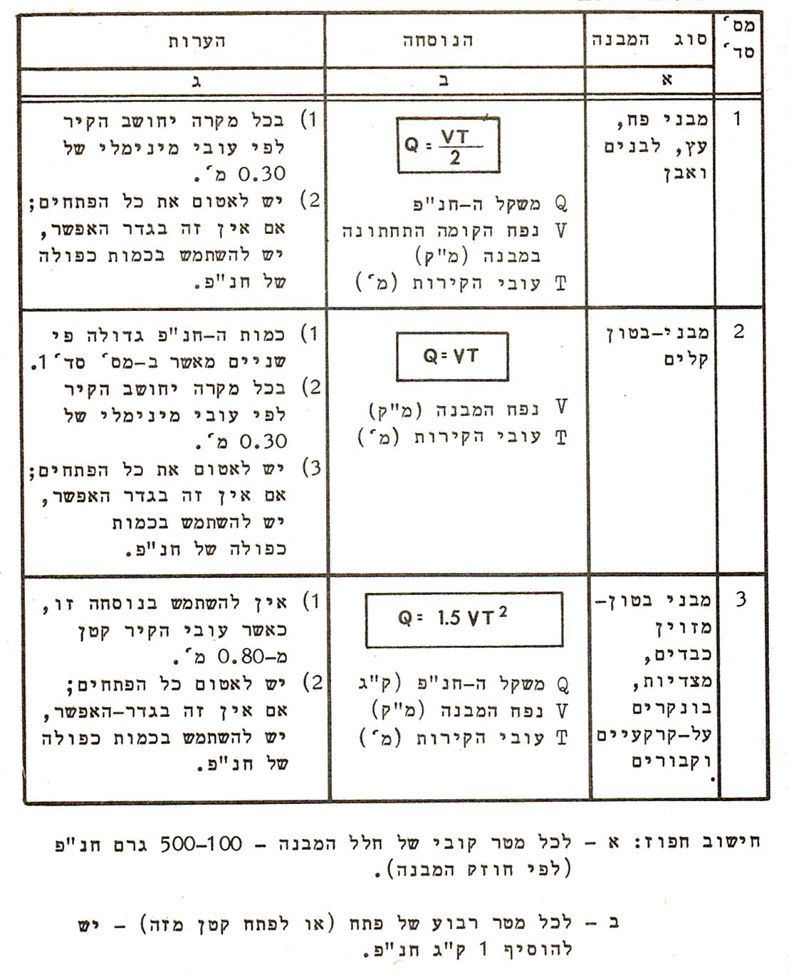
המשך 1.
מיטעני זעזוע
Q)) כמות חומר נפץ שדרושה להרס מיבנים מחומרים שונים

Slide 8
המשך 1.
מיטעני זעזוע (concussion charges)
שימושים מקובלים בשיטה זו :
חבלה צבאית.
סתימת בורות, מערות, פירים ישנים במיכרות.
קילוף מישקעים מוצקים שציפו מיכלי מתכת ובטון. (מערבל בטון, ארובת מתכת, דוודי קיטור, סילו מלט וכד' . ) וממיתקני מתכת בתעשיה. -הכימית, בד"כ.
שימושים מיוחדים : לריסוק ולהריסה; לכיבוי בארות נפט; בטיחות מידרונות שלג ועוד.
דוגמת שימוש מיוחד: ריסוק 'פיטריות מלח' בים המלח.

Slide 9
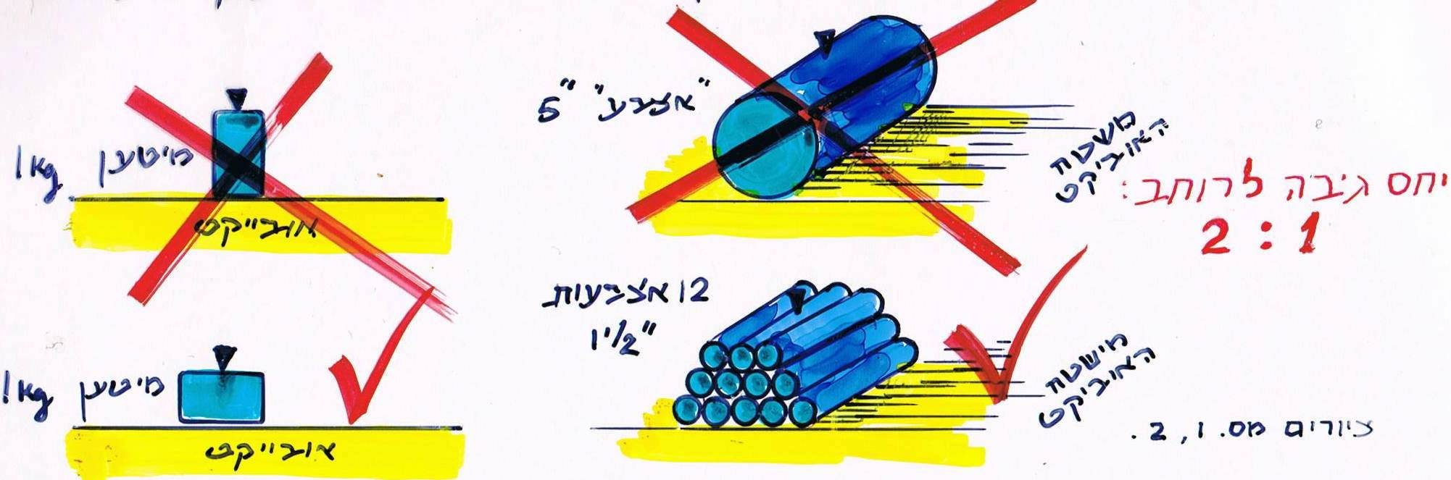
2. מיטעני שטח (plaster charges)
בשיטה זו מנצלים בעיקר את כושר הרסיקות של חומר הנפץ. אטימה טובה של המיטען תביא גם לניצול ההדף.
'רסיקות' פועלת על המטרה בהעברת גל הניפוץ
העל- קולי, אל האוביקט. עקרונות השיטה :
הצמדה הדוקה של המיטען למטרה ! ( למעט מיטען חלול )

Slide 10
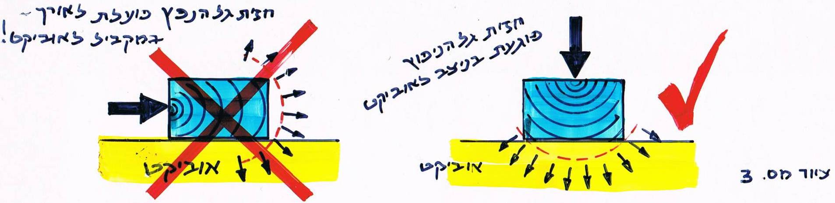
המשך 2.
מיטעני שטח (plaster charges)
כיוון ההפעלה : בניצב לשטח המטרה.
אטימת המיטען. בשקי חול, עפר וכד'.
מגבירה יעילות ומקטינה תופעות לוואי בלתי רצויות.

Slide 11
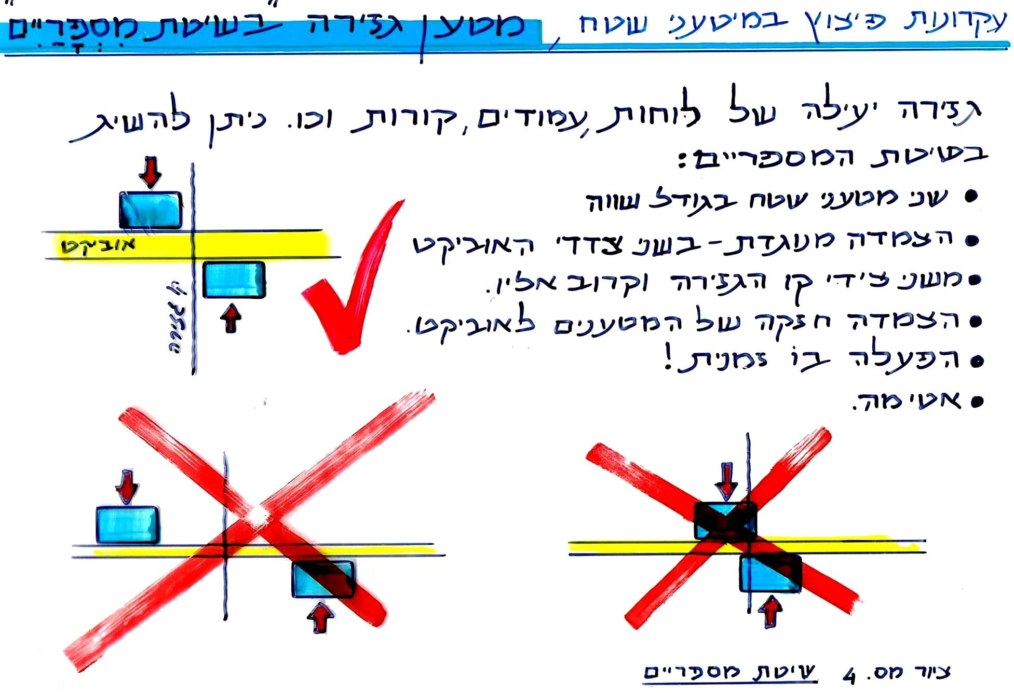
המשך 2. מיטעני שטח (plaster charges)
גזירה

Slide 12
המשך 2. מיטעני שטח (plaster charges)
חסרונות שיטה זו :
הדף ורעש.
סכנת 'רגמות'. ( -במיוחד בפיצוץ מתכות ! )
כמות גדולה של חומר נפץ.
חוסר דיוק.
שימושים מקובלים בשיטה זו :
חבלה צבאית.
שימושים מוגבלים לריסוק ולהריסה.
כריתת עצים באזורים לא מיושבים.
בתעשיה: לחישול מתכות, דחיסת אבקות,
לאינוך (Cladding),לעיצוב מתכות (Forming) ועוד.

Slide 13
המשך - עקרונות פיצוץ נכון של מיטעני שטח :
חיתוך וניקוב ע"י 'מיטען חלול'
ב'מישפחה' זו :
מיטען חלול (hollow charge)
מיטען צורתי (shaped charge)
פתיל חיתוך (linear shaped charge)

Slide 14
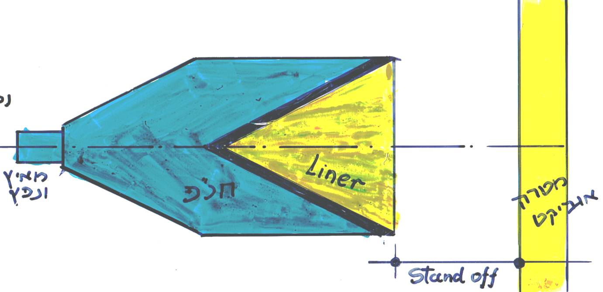
המשך - עקרונות פיצוץ נכון של מיטעני שטח :
חיתוך וניקוב ע"י 'מיטען חלול'
אפקט Noyman & Monroe נתגלה ב : 1890 שניים, או יותר
גלי ניפוץ שנפגשים , יוצרים אזור לחץ מוגבר מאד !

Slide 15
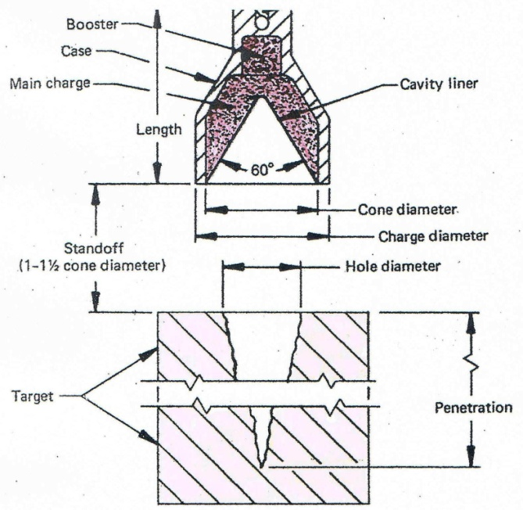
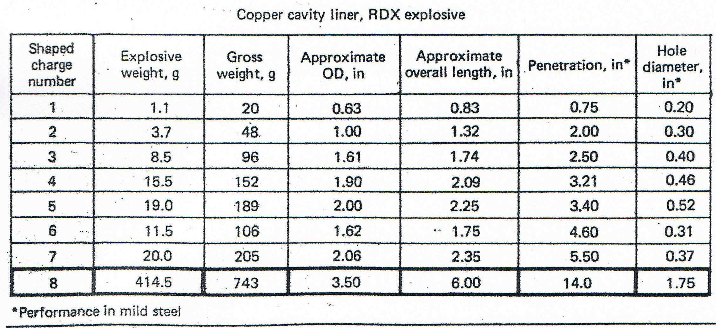
המשך מיטען חלול
ביצועים אופיניים:

Slide 16
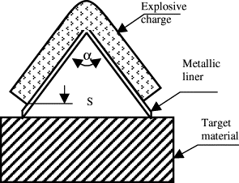
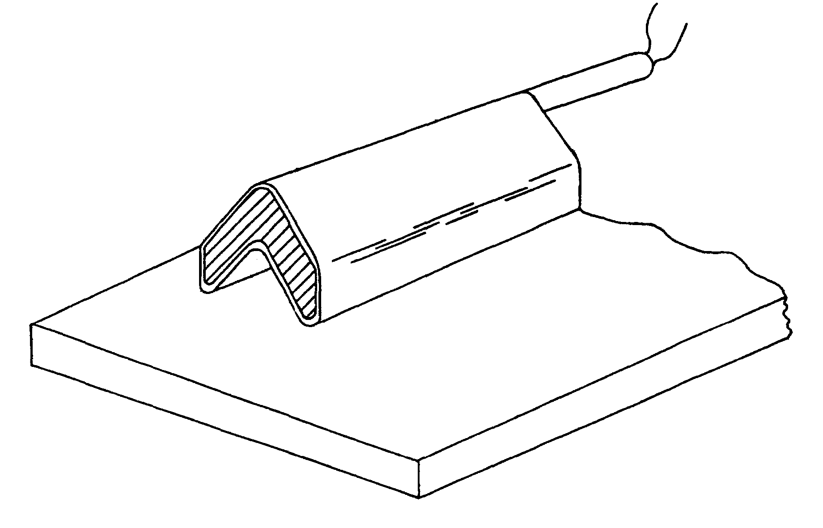
המשך מיטען צורתי : פתיל חיתוך .
פתיל חיתוך -
פועל בדיוק לפי העיקרון
של מיטען חלול \ צורתי :

Slide 17
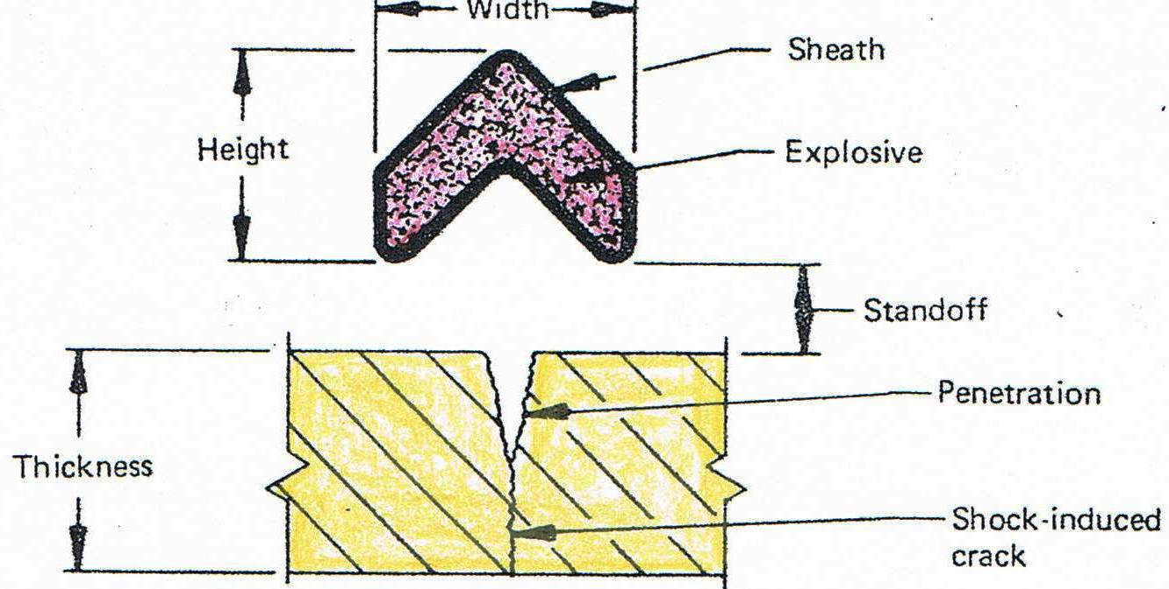
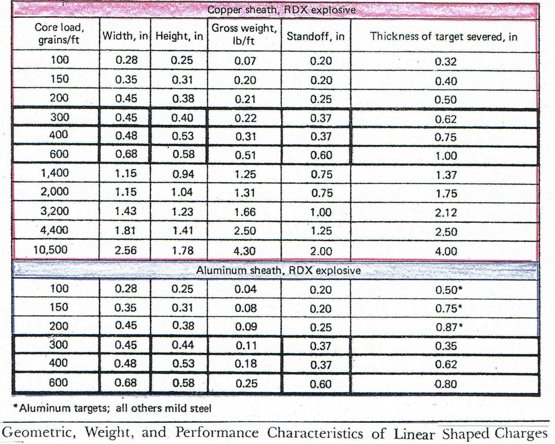
המשך פתילי חיתוך.
ביצועים:

Slide 18
המשך 2. מיטעני שטח (plaster charges)
הריסה ע"י פיצוץ מיטעני שטח (לא חלולים).
לפני הכל - בטיחות :
סכנה חמורה מרסיסים !!! Shrapnels
כיסוי ומיגון - חובה ! (קנברה,בייקרספילד\קליפורניה)
טווח בטיחות לאנשים ללא מיגון ממטען
שטח, לא מכוסה, עד _{Kg}1 :
- מניתוק בטון (מזוין): 800 מ'.
- מניתוק מתכת: 1000 מ' !

Slide 19
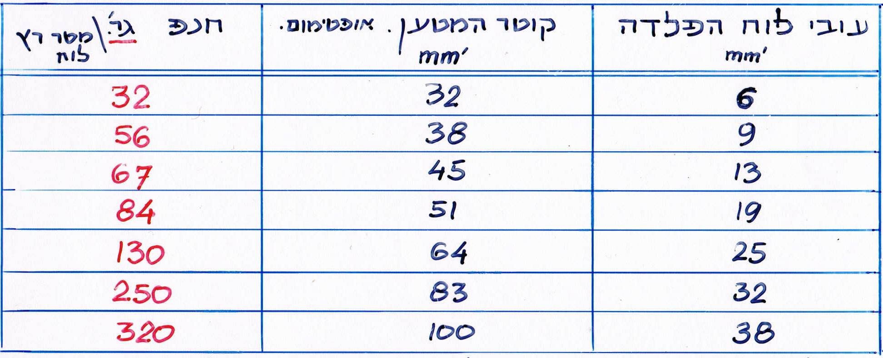
המשך 2. מיטעני שטח (plaster charges)
חיתוך לוחות פלדה ע"י מיטעני שטח:
לפלדת בנין, רכה יחסית; (יש לבצע ניסויים בשטח).
למיטען בלי אטימה. עם אטימה - עובי הלוח הנחתך: 15%+ .
בשיטת 'מיספריים' : חצי משקל חנ"פ שבטבלה מכל צד.
החיתוך רק בשטח המגע .

Slide 20
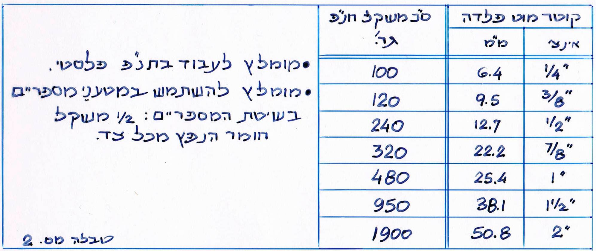

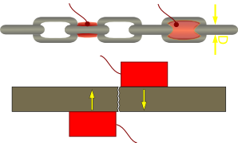
המשך 2. מיטעני שטח (plaster charges)
חיתוך מוטות וכבלים מפלדה.
צינורות יצקת פלדה ניתן לחתוך בפתיל רועם; דוגמא: צינור בעובי דופן 12מ"מ יחתך ע"י שמונה ליפופים בשלוש שכבות פתיל 50grain + איטום בשקי חול.

Slide 21
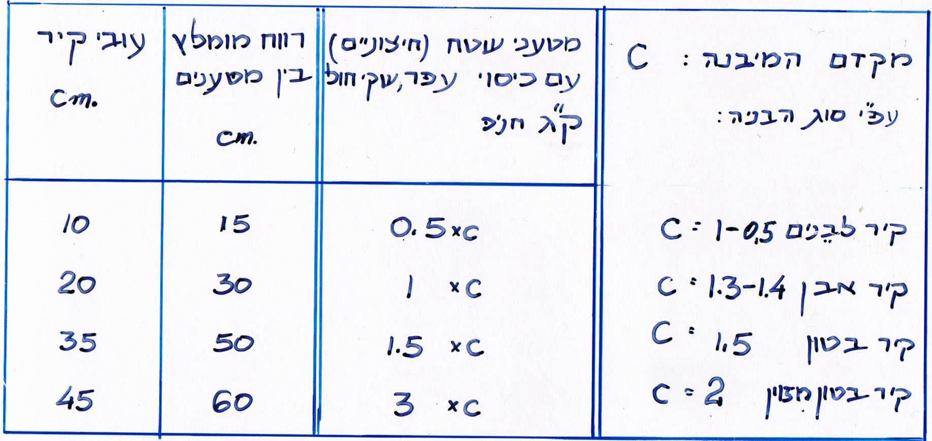
המשך 2. מיטעני שטח (plaster charges)
הריסת קירות בטון, אבן, לבנים.
ניתן לפוצץ בשיטה זו קירות ולוחות עד עובי 40 ס"מ .
בבטון מזוין יישארו מוטות הברזל. ניתוקם: בלהבה או בדיסק .
בפינות - מיטען כפול .

Slide 22
3. מיטעני קדח
בשיטה זו מנצלים ביעילות את חומר הנפץ:
- מינימום חומר נפץ מביא תוצאה מירבית .
הטכניקה: קודחים בנקודות קריטיות; טוענים
מינימום חומר נפץ ואוטמים.
חנ"פ מתאים: רסיקות חזקה. (High Brisance)

Slide 23
המשך 3. מיטעני קדח
יתרונות
דיוק בביצוע, בהתאם לתיכנון.
ניצול מירבי של חומר הנפץ.
יכולת שליטה בתופעות לוואי והקטנתן למינימום.
חסרונות
עבודות הכנה רבות. (... עלויות )
זמן ביצוע רב. (יחסית למיטעני זעזוע או שטח).

Slide 24
המשך 3. מיטעני קדח
קידוח
קוטרים מקובלים: 25 - 50 mm` .
מקדחי סלע שונים. מכונות קידוח או ידני: חשמלי, פניאומטי, הידראולי, קונגו בנזין, להבה.
בבטונים עם זיון צפוף אפשר לקדוח ביהלום.
הערות
חשיבות רבה לקידוח מדויק: קוטר, עומק, זווית.
במיבנים המיועדים מלכתחילה להריסה (כגון: קונסטרוקציה זמנית), רצוי להכין מראש נקודות מתוכננות לטעינת חומר נפץ. (גשר אברהם)

Slide 25
4 - הריסה של אובייקטים שונים
עמודים - קירות - יסודות - ארובות - מבנים
בשיטת מטעני קדח
הנושאים :
עקרונות תכנון
חישוב כמויות
טכניקות ביצוע
דגשי בטיחות

Slide 26
הריסת יסודות ומשטחי בטון עבים
א. קידוח
עדיף קידוח אנכי.
עבודה ב'פרוסות' עם 'פנים חופשיות' .
קידוח ספציפי (מ' קידוח ל קוב בטון) :
בשטח פתוח: 1.5 - 2.0 מ' קדח\קוב בטון.
בשטח בנוי: עד 4.0 מ' קדח\קוב בטון.

Slide 27
הריסת יסודות ומשטחי בטון עבים
ב. כמות חומר נפץ
כמות חומר הנפץ נקבעת לפי 'משקל ספציפי'- גרם חומר נפץ ל קוב בטון.
משקל ספציפי מומלץ : 250 - 900 גר'\קוב (לבטון רגיל).
בניצבים ויסודות מכוסים במים: 700 - 1000 גר'\קוב.
איך קובעים את הכמות בדיוק?

Slide 28
הריסת יסודות ומשטחי בטון עבים
כמות חומר הנפץ נקבעת בהתאם ל-
איכות הבטון והמעמס לעליו.
ברזל הזיון, אם יש.
התוצאה המבוקשת. (במגבלות הבטיחות,
קירבה למיבנים ותשתיות..), אפשרויות הפירוק וההעמסה, אחרי ההריסה.
דרגת ה'כליאה'. מעל או מתחת לקרקע או מים.
בכל מקרה, מומלץ וחשוב לעשות ניסויים עם חומר הנפץ שניבחר - באובייקט עצמו. (לפני ההריסה!)

Slide 29
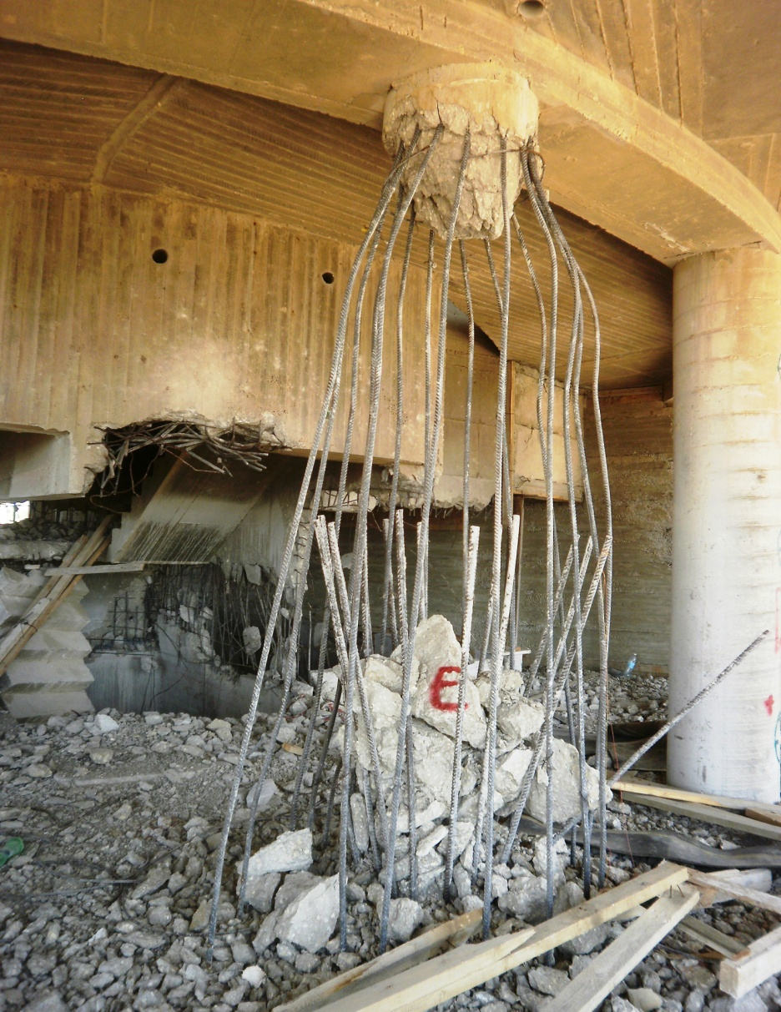
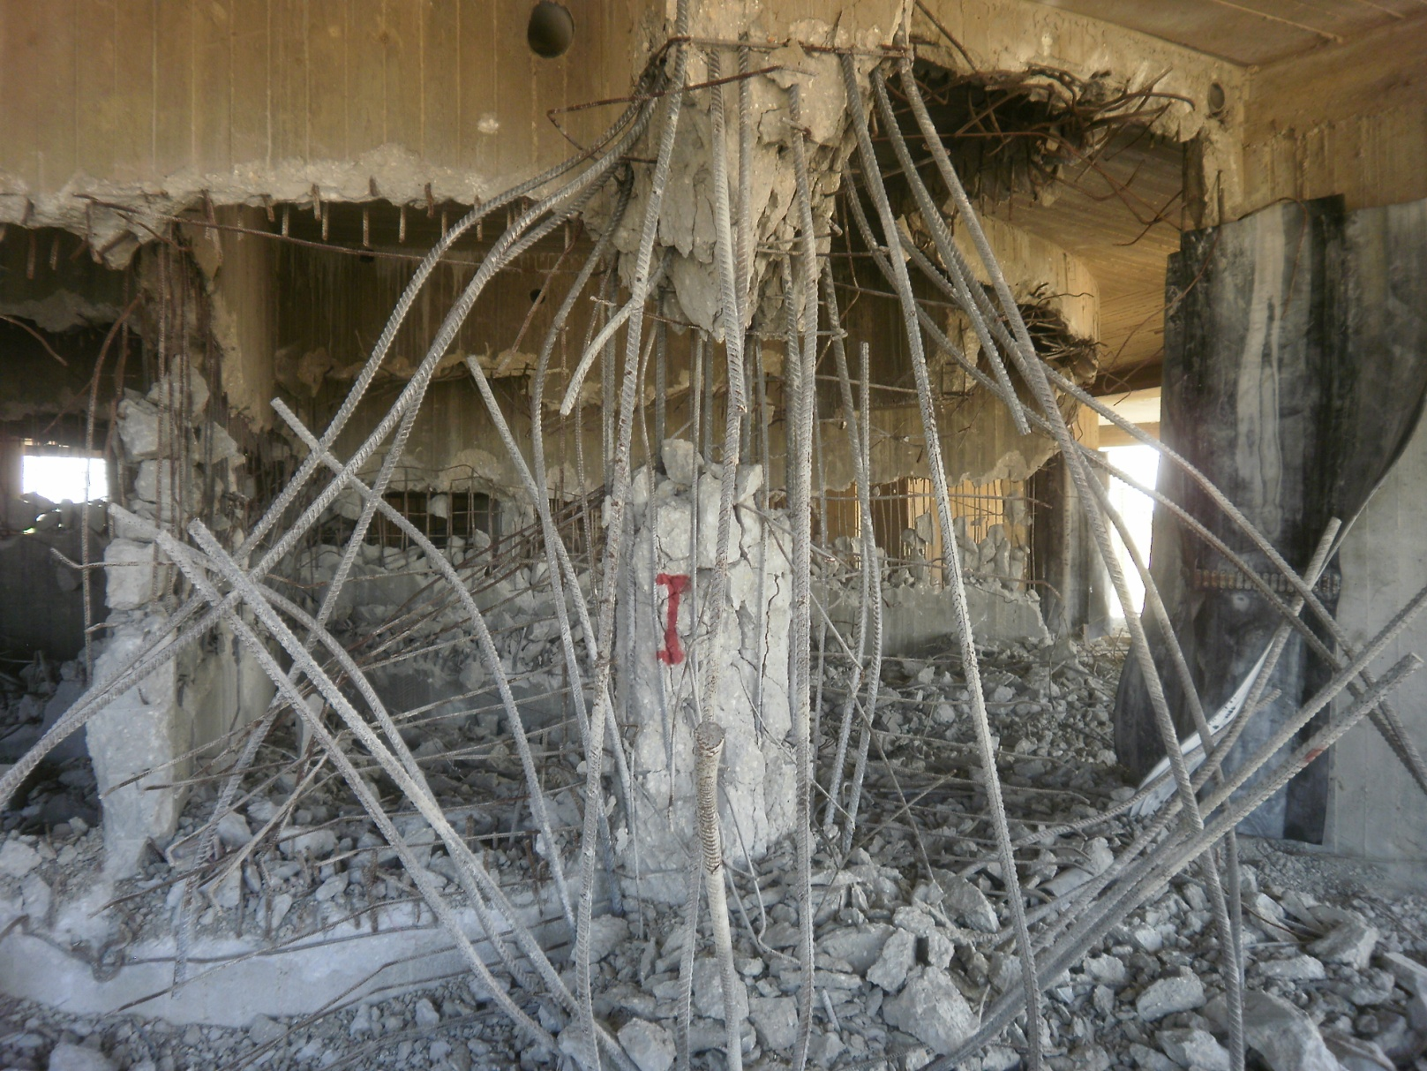
הריסת יסודות ומשטחי בטון עבים
כמות חומר הנפץ נקבעת בהתאם ל-
איכות הבטון והמעמס לעליו.
ברזל הזיון, אם יש.
התוצאה המבוקשת. (במגבלות הבטיחות,
קירבה למיבנים ותשתיות..), אפשרויות הפירוק וההעמסה, אחרי ההריסה.
דרגת ה'כליאה'. מעל או מתחת לקרקע או מים.
בכל מקרה, מומלץ וחשוב לעשות ניסויים עם חומר הנפץ שניבחר - באובייקט עצמו. (לפני ההריסה!)

Slide 30
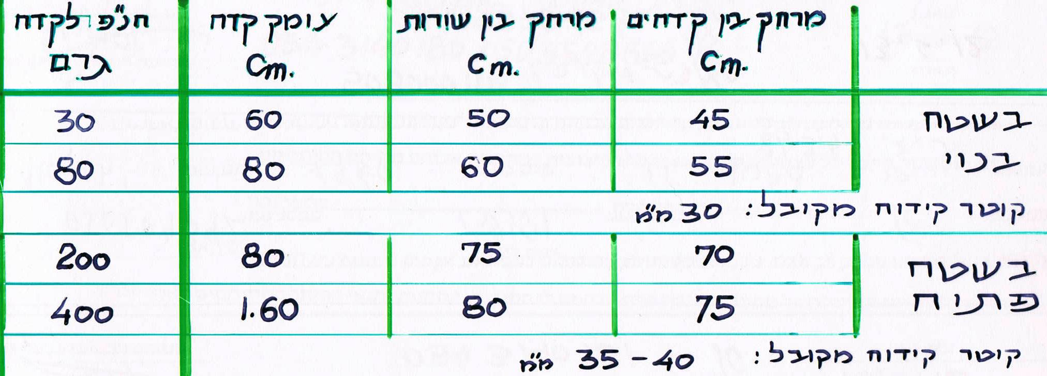
הריסת יסודות ומשטחי בטון עבים
כמות חומר הנפץ - דוגמאות אופייניות:

Slide 31
הריסת יסודות ומשטחי בטון עבים
טעינת חומר נפץ:
יש למדוד במוט טעינה מסומן ולהדק.

Slide 32
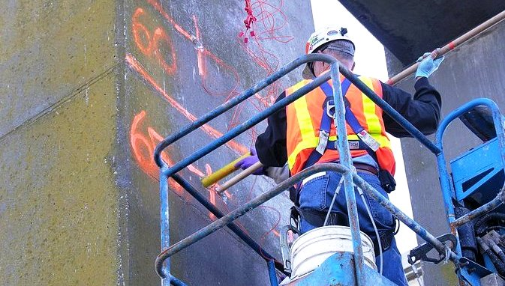
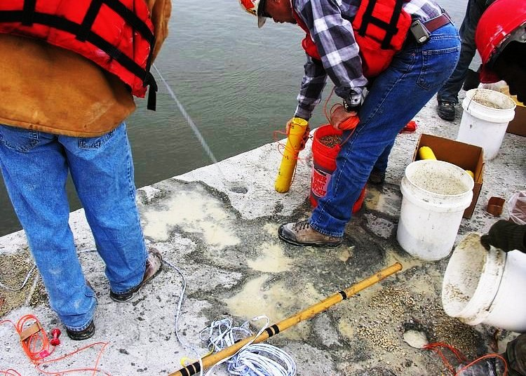
הריסת יסודות ומשטחי בטון עבים
טעינת חומר נפץ:
יש למדוד במוט טעינה מסומן ולהדק.

Slide 33
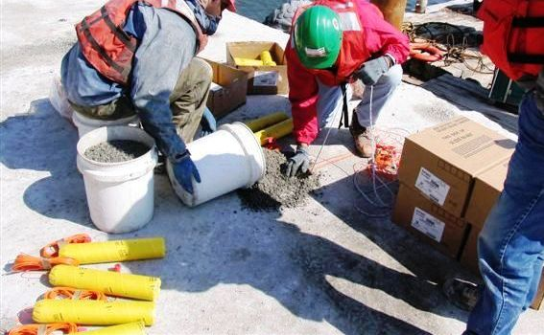
הריסת יסודות ומשטחי בטון עבים
טעינת חומר נפץ:
רצוי לטעון בסיפונים -

Slide 34
הריסת יסודות ומשטחי בטון עבים
טעינת חומר נפץ:
יש למדוד במוט טעינה מסומן ולהדק.
רצוי לטעון בסיפונים.
ייזום:
רצוי בלי השהיות. - במיגבלות הסביבתיות.
כיסוי:
יש למנוע פיזור רסיסי בטון ומתכת.
כיסוי נאות גם משפר את הריסוק.

Slide 35
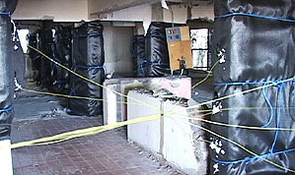
הריסת יסודות ומשטחי בטון עבים
טעינת חומר נפץ. כיסוי:
יש למנוע פיזור רסיסי בטון ומתכת.
כיסוי נאות גם משפר את הריסוק.

Slide 36
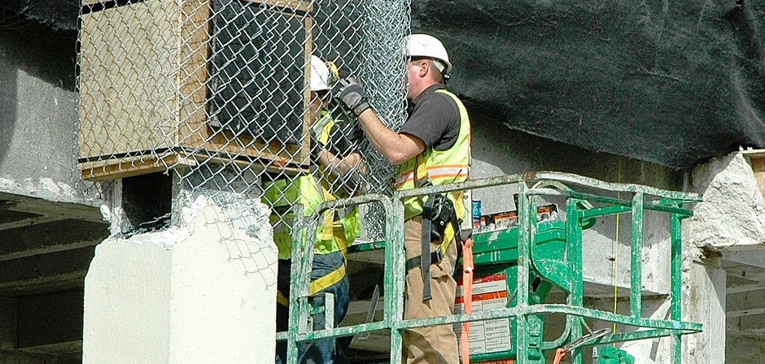
הריסת יסודות ומשטחי בטון עבים
טעינת חומר נפץ. כיסוי:
יש למנוע פיזור רסיסי בטון ומתכת.
כיסוי נאות גם משפר את הריסוק.

Slide 37
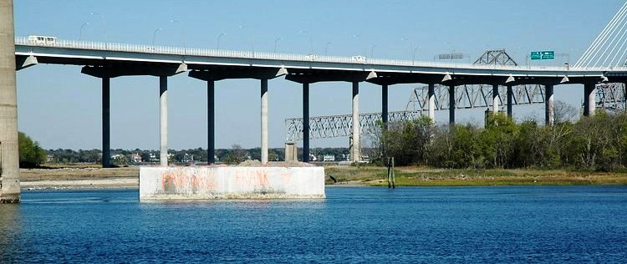
הריסת יסודות ומשטחי בטון עבים
טעינת חומר נפץ. תכנון נכון וטעינה מדויקת -
התוצאה מושלמת :

Slide 38
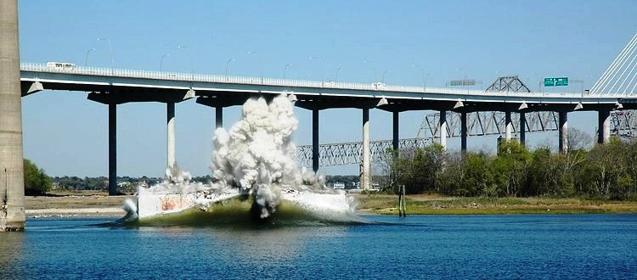
הריסת יסודות ומשטחי בטון עבים
טעינת חומר נפץ. תכנון נכון וטעינה מדויקת -
התוצאה מושלמת :

Slide 39
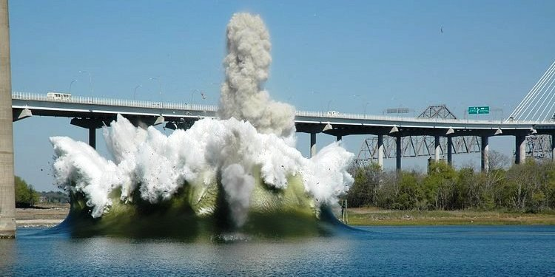
הריסת יסודות ומשטחי בטון עבים
טעינת חומר נפץ. תכנון נכון וטעינה מדויקת -
התוצאה מושלמת :

Slide 40
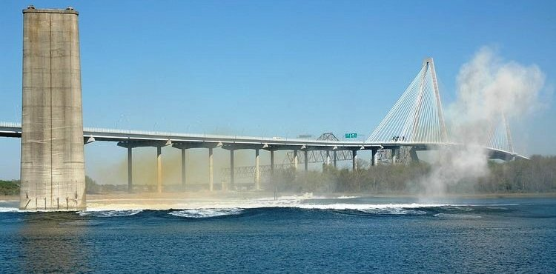
הריסת יסודות ומשטחי בטון עבים
טעינת חומר נפץ. תכנון נכון וטעינה מדויקת -
התוצאה מושלמת :

Slide 41
הריסת יסודות ומשטחי בטון עבים
דגשים לעבודה בשטח בנוי:
בדיקה להימצאות מערכות תשתית סמוכות: ביוב, מים, חשמל, גז, כבלים וכד' .
קידוח צפוף ומדויק.
ניסוי לקביעת משקל ספציפי מתאים.
עבודה במינימום חנ"פ.
שימוש זהיר בהשהיות.
הקפדה על חומר הסתימה; איכות והידוק.

Slide 42
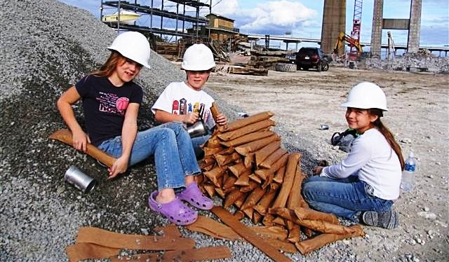
הריסת יסודות ומשטחי בטון עבים
דגשים לעבודה בשטח בנוי:
הקפדה על חומר הסתימה; איכות והידוק.

Slide 43
הריסת יסודות ומשטחי בטון עבים
דגשים לעבודה בשטח בנוי:
בדיקה להימצאות מערכות תשתית סמוכות: ביוב, מים, חשמל, גז, כבלים וכד' .
קידוח צפוף ומדויק.
ניסוי לקביעת משקל ספציפי מתאים.
עבודה במינימום חנ"פ.
שימוש זהיר בהשהיות.
הקפדה על חומר הסתימה; איכות והידוק.
הקפדה על כיסוי טוב. (תקנה 90 א).

Slide 44
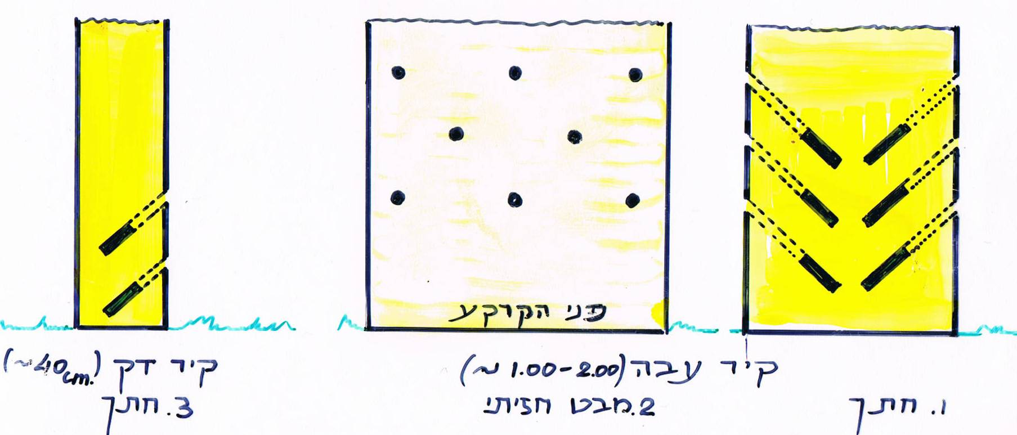
המשך 4. מיטעני קדח:
ב) הריסת קירות , עמודים וניצבים
א. קידוח
3 - 2 שורות סמוך לבסיס הקיר.
עומק הקדחים: כך שהמיטען יהיה באמצע הקיר.
עדיף לקדוח בשיפוע .

Slide 45
המשך 4. מיטעני קדח:
ב) הריסת קירות , עמודים וניצבים
ב. כמות חומר נפץ: משקל מומלץ (גר'\קוב אבן)
קירות לבנים\בלוק מלא, בניה קלה 200 - 300
קירות לבנים. בניה טובה עם בטון 250 - 350
קירות אבן. בניה טובה 400 - 350
קירות בטון. בניה קלה\בלי זיון 300 - 500
קירות בטון מזוין. בניה קשיחה 500 - 600

Slide 46
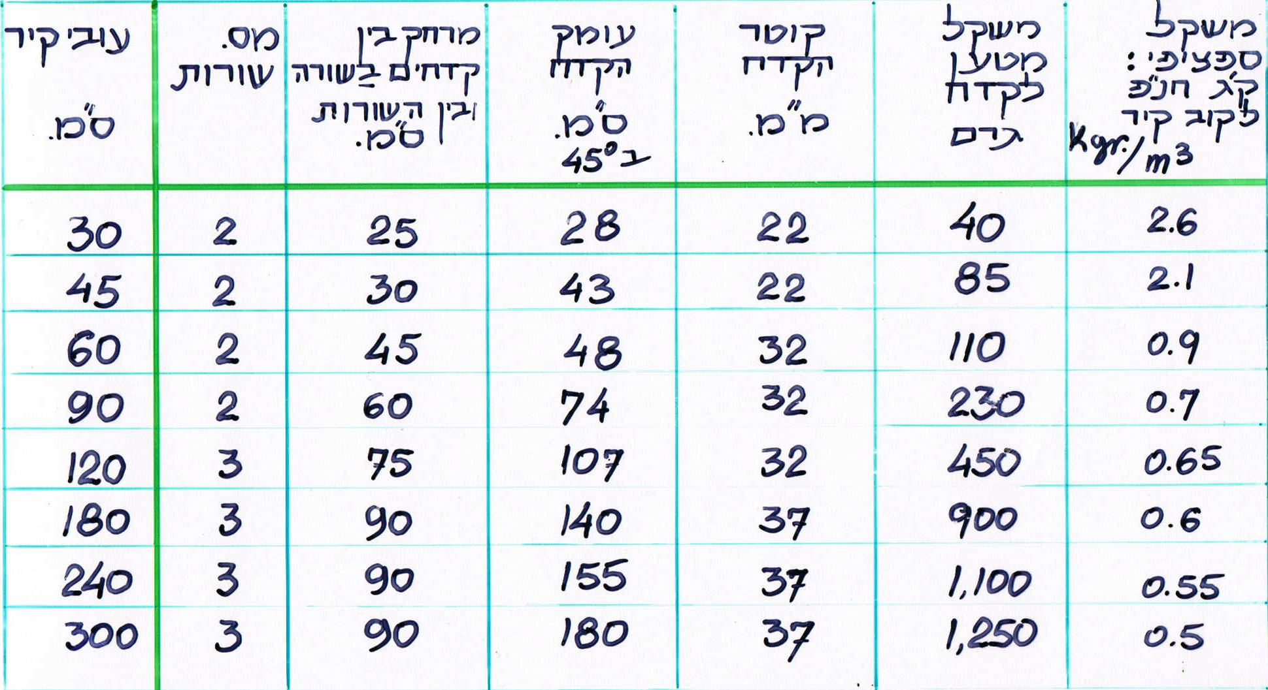
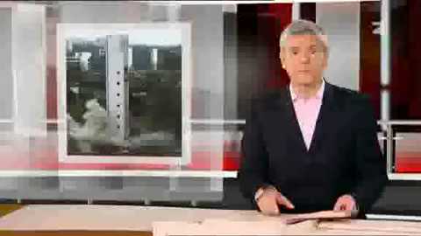
המשך 4. מיטעני קדח:
ב) הריסת קירות , עמודים וניצבים
הטבלה מתייחסת לקירות בטון קל, אבן, לבנים, בלוקים מלאים.
בקירות דקים (עד 45ס"מ), בגלל צפיפות הקידוח, כמות חנ"פ הספציפית גדולה בהרבה מהמשקל הספציפי האופטימלי. מומלץ כיסוי למניעת רגמות.
.... גם מעט מידי חומר נפץ יכול לגרום בעיה 'לא נעימה' :
בעיה 'לא נעימה'

Slide 47
המשך 4. מיטעני קדח:
ב) הריסת קירות , עמודים וניצבים
הטבלה מתייחסת לקירות בטון קל, אבן, לבנים, בלוקים מלאים.
בקירות דקים (עד 45ס"מ), בגלל צפיפות הקידוח, כמות חנ"פ הספציפית גדולה בהרבה מהמשקל הספציפי האופטימלי. מומלץ כיסוי למניעת רגמות.
בקירות אבן בבניה מעולה ובטון קשיח, יש להוסיף 20% - 10 למשקל המיטען.
בבטון מזוין איכותי ובטון דרוך, יש להוסיף עד 50% למשקל המיטענים.

Slide 48
המשך 4.
מיטעני קדח: הריסת ארובות
הקרסת ארובה ע"י פיצוץ, היא הריסה מדויקת, מהירה, זולה ובטיחותית.
להקרסה, חייב להמצא קו נפילה פנוי, ¼1 הגובה.

Slide 49
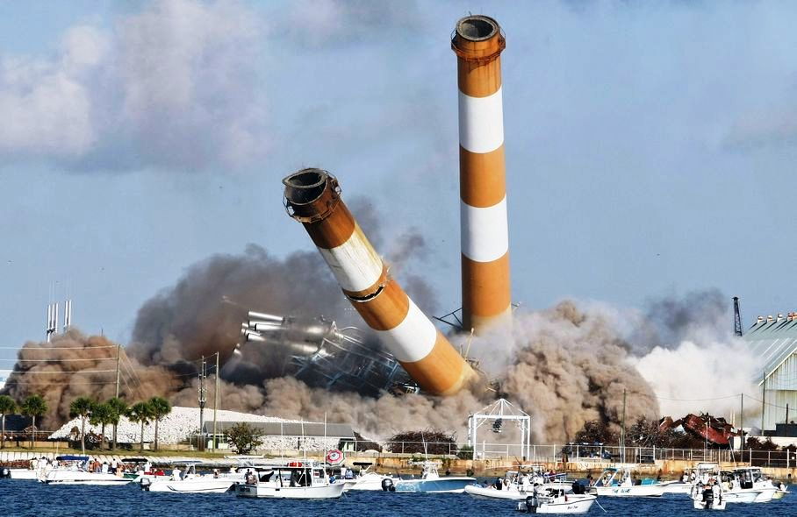
מיטעני קדח: הריסת ארובות
להקרסה, חייב להמצא קו נפילה פנוי, ¼1 הגובה.

Slide 50
מיטעני קדח: הריסת ארובות
הקרסת ארובה ע"י פיצוץ, היא הריסה
מדויקת, מהירה, זולה ובטיחותית.
להקרסה, חייב להמצא קו נפילה פנוי
שאורכו ¼1 הגובה (לפחות).
רק מיקצוענים עם ניסיון רב יכולים להסתכן,
(ולהצליח ! ) להרוס ארובות בהריסה אנכית.
לא כל ארובה אפשר להקריס אנכית !

Slide 51
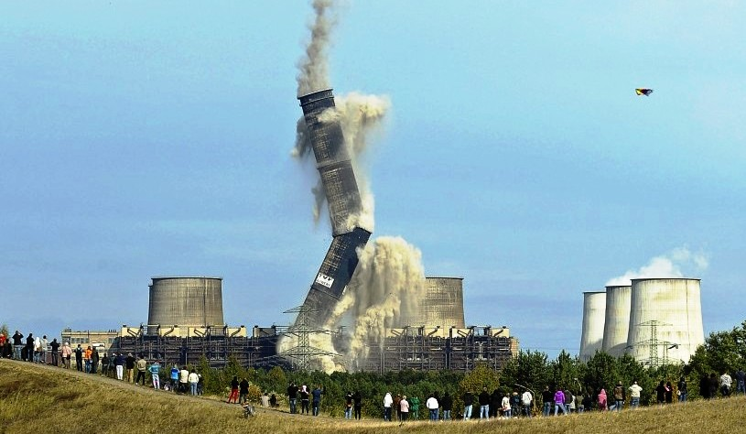
מיטעני קדח: הריסת ארובות
לא כל ארובה אפשר להקריס אנכית !

Slide 52
מיטעני קדח: הריסת ארובות
הקרסת ארובה ע"י פיצוץ, היא הריסה מדויקת, מהירה, זולה ובטיחותית.
להקרסה, חייב להמצא קו נפילה פנוי, ¼1 הגובה.
בארובה עגולה ניתן לקבוע כל כיוון הקרסה רצוי, למעט מקרה שהארובה לא ניצבת לקרקע - אז עדיף כיוון הנטיה.
ארובה שבבסיסה דפנות שטוחות - יש לבחור קו נפילה בניצב לאחת מדפנות הבסיס.

Slide 53
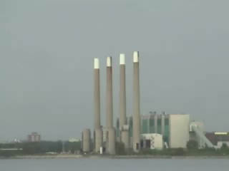
אז נלמד ונעשה את זה נכון !
Port Angeles Washington

Slide 54
המשך 4. מיטעני קדח –
הריסת ארובות בשיטת הקרסה
איך זה עובד ?
נלמד משהו מהאיש עם הפטיש :

Slide 55
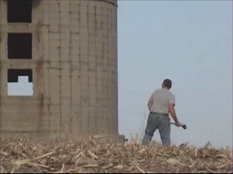
לא לנסות בבית !!!

Slide 56
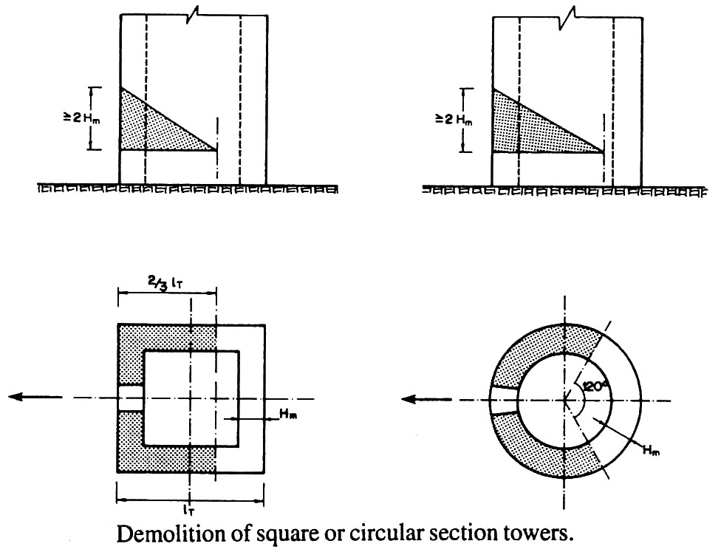
המשך 4. מיטעני קדח –
הריסת ארובות בשיטת הקרסה :
בבסיס הארובה קורעים בפיצוץ 'פה' באורך 55% - 66% מהקף בסיס הארובה.
גובה מרכז ה'פה' חייב להיות גדול מעובי הקיר בבסיס הארובה.
מומלץ:
פי 2 מעובי הדופן,
לפחות.

Slide 57
המשך 4. מיטעני קדח –
הריסת ארובות בשיטת הקרסה :
בבסיס הארובה קורעים בפיצוץ 'פה' באורך 55% - 66% מהקף בסיס הארובה.
גובה מרכז ה'פה' חייב להיות גדול מעובי הקיר בבסיס הארובה.
גובה ה'פה' תלוי גם במימדים ובמיבנה דופן הארובה;
לפי מרכז הכובד של הארובה, שתי אפשרויות :
ב 1/3הגובה (רוב הארובות) - D / H h = 0.75
ב ½ הגובה - h = 0.5 D / H
קוטר הבסיס - (מ')D . גובה ארובה - (מ')H . גובה ה'פה' - (מ') h
2
2

Slide 58
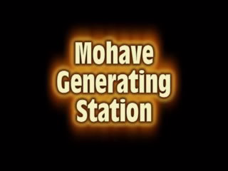
...ועדיין, אם לא מדייקים
אפשר לקבל התקף לב
...במקרה הטוב !

Slide 59
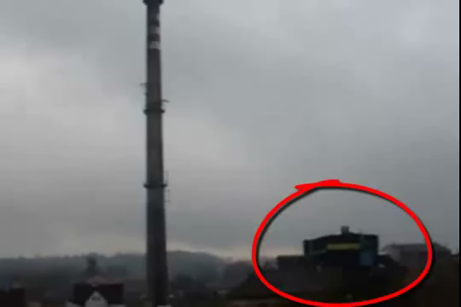
ואפשר גם יותר גרוע ...

Slide 60
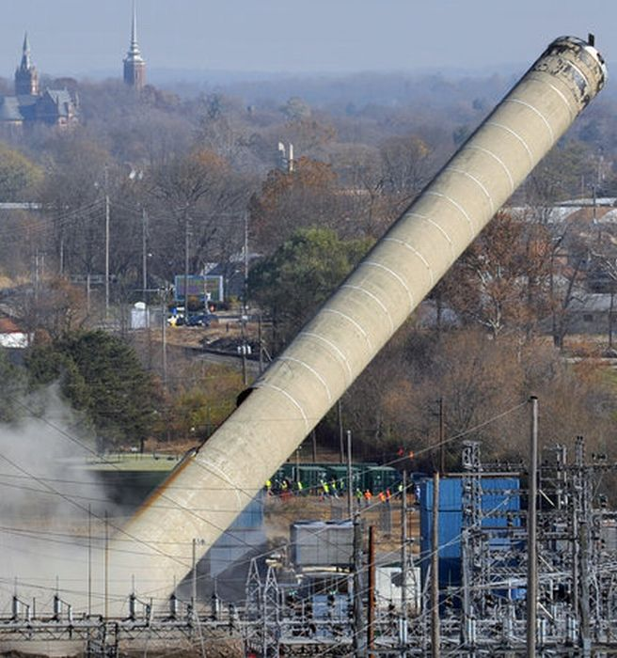
ואפילו יותר גרוע !
Mad
river
Ohio
ילדות

Slide 61
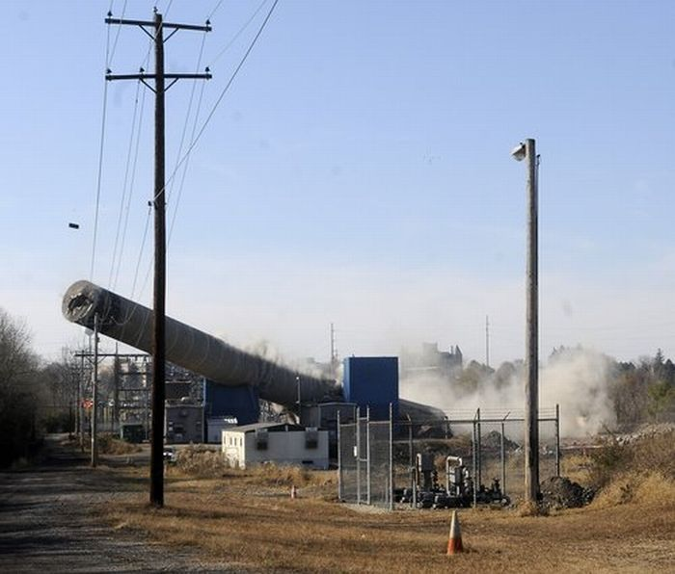

Slide 62
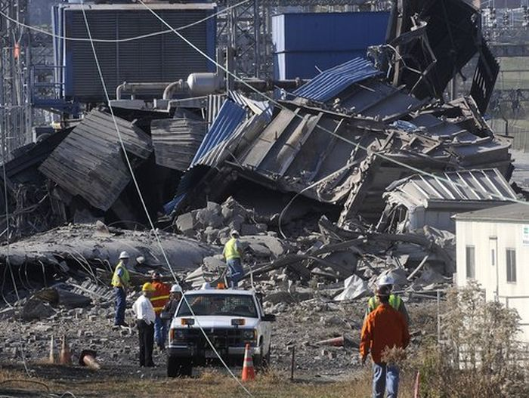

Slide 63
מיטעני קדח: הריסת ארובות
המפתח להצלחה : פיצוץ מדויק של ה'פה' !
בארובות בטון מזוין (דופן דקה יחסית), לא פחות משתי שורות קדחים.
בארובות לבנים (דופן בסיס עבה), מספיקה שורת קדחים אחת.
מרחק מירבי בין הקדחים: עד עובי הדופן.
עומק הקדחים: כך שהמיטען באמצע הדופן.
כמה חומר נפץ בקדחים ?

Slide 64
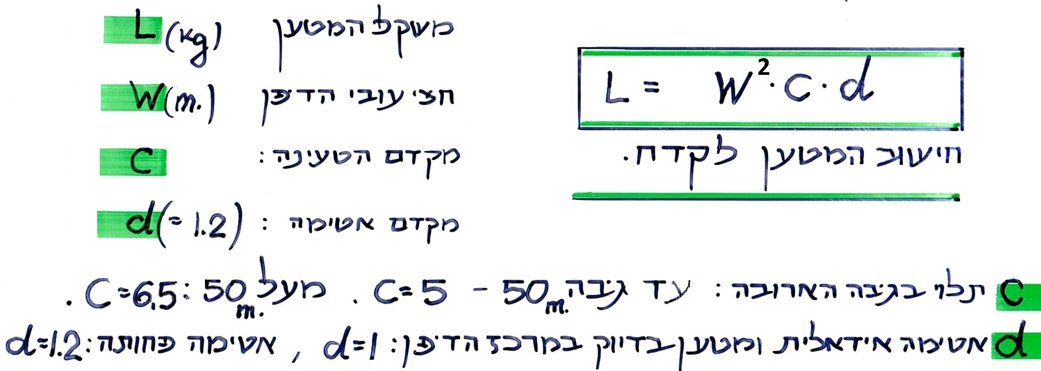
מיטעני קדח: הריסת ארובות
משקל ספציפי של חומר נפץ (גר' חנ"פ לקוב בטון, לבנים):
ארובות בטון: 750-1000; ארובות לבנים: 250-500.
חומר נפץ לקדח:
אין לפוצץ כמויות כאלו בלי כיסוי מעולה !!!

Slide 65
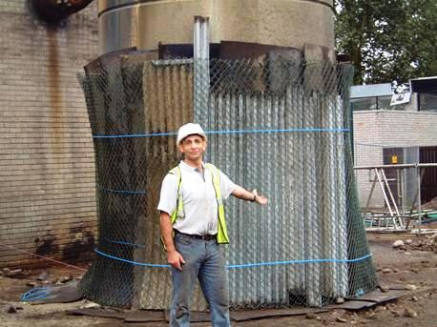
מיטעני קדח: הריסת ארובות
משקל ספציפי של חומר נפץ (גר' חנ"פ לקוב בטון , לבנים):
ארובות בטון: 750-1000; ארובות לבנים: 250-500.
אין לפוצץ כמויות כאלו בלי כיסוי מעולה !!!

Slide 66
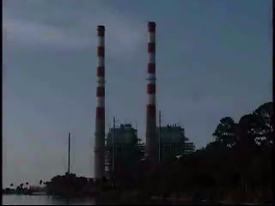
מיטעני קדח: הריסת ארובות
ואם התכנון נכון והביצוע מדויק, אז זה נראה טוב !

Slide 67
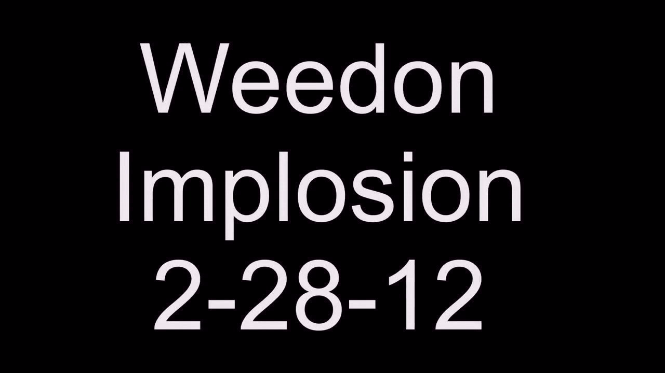
מיטעני קדח: הריסת ארובות
ועוד ביצוע מושלם !

Slide 68
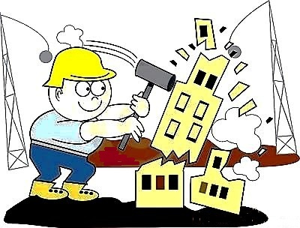
5) הריסת מבנים ע"י פיצוץ

Slide 69
5) הריסת מבנים ע"י פיצוץ
הפיצוץ לא הורס את המבנה, אלא כח הכבידה הוא שגורם לקריסת הבנין והריסתו!
בנין עומד יציב ולא קורס - בגלל קונסטרוקציה מתוכננת היטב (יסודות, עמודים, קורות וקירות נושאים).
הקרסה ע"י פיצוץ היא: הריסה מדויקת ומתוזמנת של האלמנטים הנושאים הקריטיים, במבנה.
לפני הקרסה ע"י פיצוץ יש לסלק את כל החלקים שאינם נושאים ועלולים לשבש את דינמיקת הקריסה.
כל מבנה הוא מיכלול שונה ולכן מחייב תיכנון ספציפי מ א' עד ת' !
אז איך מתכננים הריסה ?

Slide 70
5) תכנון הריסת בנין ע"י פיצוץ
א. פרמטרים בבחירת שיטת ההריסה :
נתונים טכניים :
1) המיבנה - חומרים, קונסטרוקציה, סטטיקה וכד'.
2) תנאי השטח - טופוגרפיה, קרקע, אובייקטים סמוכים וכד'.
התוצאה הנדרשת - מקום הנפילה הרצוי,
כיוון וצורת הנפילה, גודל חלקים וכד'.
המתכנן חייב ללמוד ולהבין את הנתונים הנ"ל
ורק אז לתכנן את ההקרסה.
סכמות הקרסה בסיסיות :

Slide 71
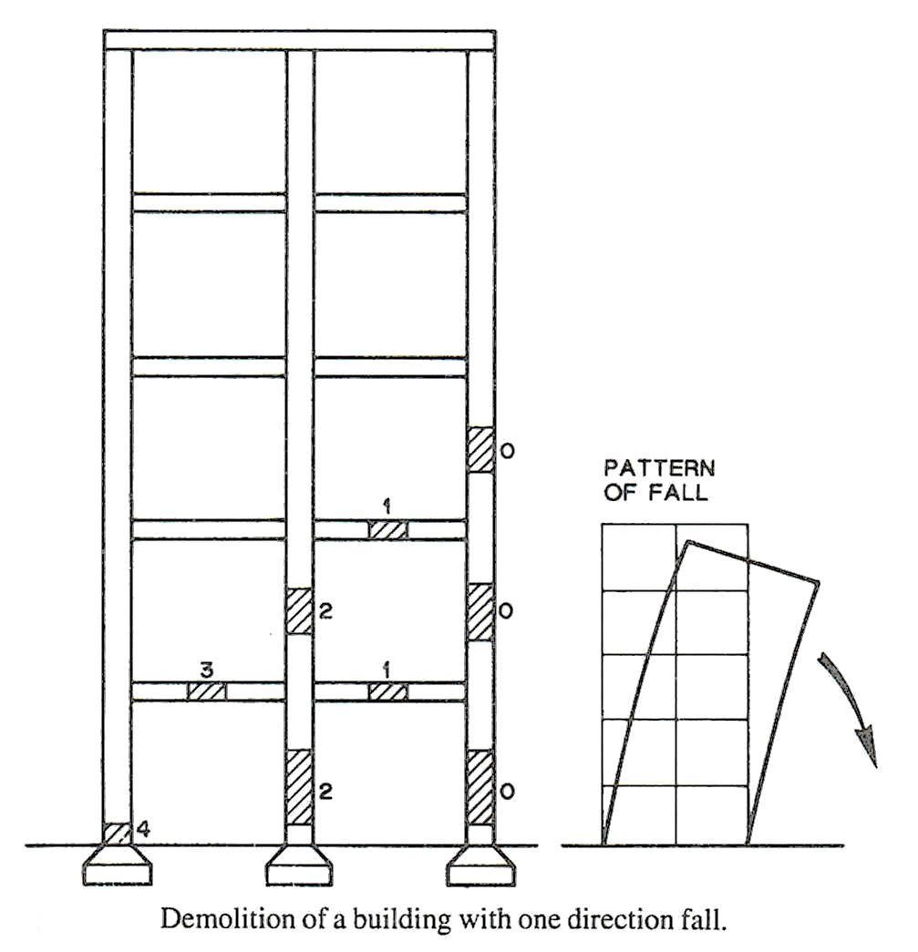
5) תכנון הריסת בנין ע"י פיצוץ
הקרסה בהטיה לצד.
הכי יעילה.
מחייבת שטח פנוי בצד.
שבירת אלמנטים נושאים
בצד אחד, יוצרת
עומסים אופקיים
ואנכיים ומומנטים
שהמבנה לא
יכול לשאת.

Slide 72
5) תכנון הריסת בנין ע"י פיצוץ
הקרסה בהטיה לצד.
במבנה שלד בטון: כל
הסמכים יישברו ויהפכו
לפרקים. - הקריסה אנכית.

Slide 73
5) תכנון הריסת בנין ע"י פיצוץ
הקרסה בהטיה לצד.
במבנה שלד בטון: כל
הסמכים יישברו ויהפכו
לפרקים. - הקריסה אנכית.

Slide 74
5) תכנון הריסת בנין ע"י פיצוץ
הקרסה בהטיה לצד.
במבנה שלד בטון: כל
הסמכים יישברו ויהפכו
לפרקים. - הקריסה אנכית.
מבנה קשיח – יקרוס לצד.

Slide 75
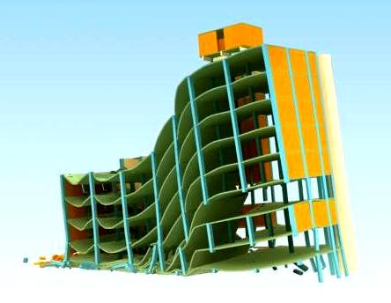
5) תכנון הריסת בנין ע"י פיצוץ
הקרסה בהטיה לצד מבנה שלד בטון:

Slide 76
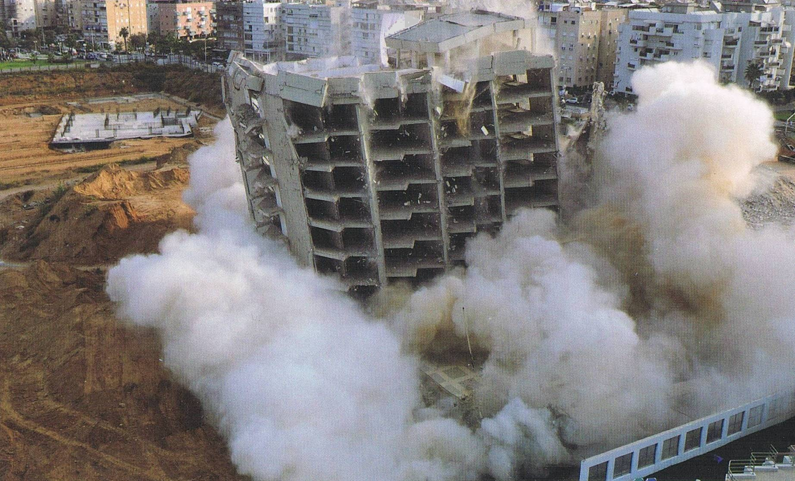
5) תכנון הריסת בנין ע"י פיצוץ
הקרסה בהטיה לצד.

Slide 77

5) תכנון הריסת בנין ע"י פיצוץ
הקרסה בהטיה לצד - רגע לפני :

Slide 78

5) תכנון הריסת בנין ע"י פיצוץ
הקרסה בהטיה לצד – פיצוץ :

Slide 79

5) תכנון הריסת בנין ע"י פיצוץ
הקרסה בהטיה לצד – קריסה :

Slide 80

5) תכנון הריסת בנין ע"י פיצוץ
הקרסה בהטיה לצד - סוף .

Slide 81

5) תכנון הריסת בנין ע"י פיצוץ
הקרסה בהטיה לצד.

Slide 82

5) תכנון הריסת בנין ע"י פיצוץ
הקרסה בהטיה לצד. מבנה אבן, קירות נושאים. ( חיפה )

Slide 83

5) תכנון הריסת בנין ע"י פיצוץ
הקרסה בהטיה לצד

Slide 84

5) תכנון הריסת בנין ע"י פיצוץ
הקרסה בהטיה לצד

Slide 85

5) תכנון הריסת בנין ע"י פיצוץ
הקרסה בהטיה לצד

Slide 86

5) תכנון הריסת בנין ע"י פיצוץ
הקרסה בהטיה לצד
סאן

Slide 87

5) תכנון הריסת בנין ע"י פיצוץ
הקרסה בהטיה לצד של מבנה קשיח
סמכים נעולים.
דגש על תכנון הציר:
מניעת קריסה.
קיבוע.

Slide 88

5) תכנון הריסת בנין ע"י פיצוץ
הקרסה בהטיה לצד דוגמה של ציר נסוג – הקרסת מבנה שלד מתכת עם אלמנטים קשיחים:
N.Texas p.p.

Slide 89

5) תכנון הריסת בנין ע"י פיצוץ
הקרסה פנימה.

Slide 90

5) תכנון הריסת בנין ע"י פיצוץ
הקרסה פנימה.
האם רוחב המבנה מספיק ל'קיפול' פנימה?

Slide 91

5) תכנון הריסת בנין ע"י פיצוץ
הקרסה פנימה :

Slide 92

5) תכנון הריסת בנין ע"י פיצוץ
הקרסה פנימה :

Slide 93


5) תכנון הריסת בנין ע"י פיצוץ
הקרסה פנימה :

Slide 94

5) תכנון הריסת בנין ע"י פיצוץ
הקרסה בקיפול.
מבנה 'תמיר'

Slide 95

5) תכנון הריסת בנין ע"י פיצוץ
הקרסה בקיפול.
כבר לא תמיר !

Slide 96

5) תכנון הריסת בנין ע"י פיצוץ
הקרסה בקיפול.

Slide 97

5) תכנון הריסת בנין ע"י פיצוץ
הקרסה בקיפול.
מגדל קירור
בביח"ר לסוכר
- עפולה .

Slide 98

5) תכנון הריסת בנין ע"י פיצוץ
שילוב: הקרסה בהטיה + קיפול.

Slide 99
5) תכנון הריסת בנין ע"י פיצוץ
א. פרמטרים בבחירת שיטת ההריסה :
נתונים טכניים :
1) המיבנה - חומרים, קונסטרוקציה, סטטיקה וכד'.
2) תנאי השטח - טופוגרפיה, קרקע, אובייקטים סמוכים וכד'.
התוצאה הנדרשת - מקום הנפילה הרצוי,
כיוון וצורת הנפילה, גודל חלקים וכד'.

Slide 100
5) תכנון הריסת בנין ע"י פיצוץ
א. פרמטרים בבחירת שיטת ההריסה :
נתונים טכניים :
1) המיבנה - חומרים, קונסטרוקציה, סטטיקה וכד'.
2) תנאי השטח - טופוגרפיה, קרקע, אובייקטים סמוכים וכד'.
התוצאה הנדרשת - מקום הנפילה הרצוי,
כיוון וצורת הנפילה, גודל חלקים וכד'.
זמן ביצוע נדרש ולו"ז.
עלויות ישירות ועקיפות.
שיקולי בטיחות !

Slide 101
5) תכנון הריסת מבנה ע"י פיצוץ
ב. הכנת תכנית הריסה (תקנות 194 - 185 )
שלב 1. איסוף נתונים :
המבנה: צילומים, תכניות, חישוב כמויות וכד' .
הסביבה: תכנית תנוחה, אובייקטים סמוכים (צילומים),
תשתיות באתר, קרקע וכד' .
סקר סיכונים. השפעה על הסביבה, מבנים ותשתיות.
איתור כל הגורמים שישפיעו על הפרויקט; דרישות ואילוצים מצד - המתכנן, הפיקוח, עיריה, משטרה, חח"י, קבלנים אחרים באתר, איכות הסביבה, וכד' .

Slide 102
5) תכנון הריסת מבנה ע"י פיצוץ
המשך ב . שלבי הכנת תכנית הריסה:
ניתוח הסכמה הסטטית של המבנה; לימוד הקונסטרוקציה וניתוח הדינמיקה שתיווצר באפשרויות תקיפה שונות . (סימולציות במחשב).
הכנת מספר אלטרנטיבות ובחירת התכנית האופטימלית.
תאום ראשוני עם מפקח העבודה .
רשימת עבודות ההכנה הדרושות (קידוח, ניסור, שבירה,
חפירה, מצע סופג, פיצוצי הכנה וכד' ); לו"ז.
אמצעים, חומרים ואביזרים שנחוצים. (זמינים ? )
קביעת אמצעי הבטיחות, בהתאם לתקנות .
ניסויים על אלמנטים במבנה. או על חומרים זהים .

Slide 103
5) תכנון הריסת מבנה ע"י פיצוץ
המשך ב. שלבי הכנת תכנית הריסה:
גיבוש והכנת תכנית פיצוץ מפורטת (בהתאם לתקנה 185):
1) הסבר כללי .
2) תאור המבנה. מידות, נתונים, שרטוטים, פרטים חשובים.
3) תכנית האתר \ השטח .
4) תכנית הפיצוץ: הקריסה המתוכננת, קידוח, חומרי נפץ, . השהיות, סיכומי כמויות חנ"פ ואביזרים .
5) תכנית בטיחות. נהלים ואמצעים, כולל נוהל לתקלות.
ניספחים: אישורים, סקר סייסמי, סקר השפעה וכד' .
תיעוד מצב מבנים שכנים . (+ צילומים ) .
תאום מועד ההריסה עם כל הגורמים הרלבנטים .

Slide 104

5) תכנון הריסת מבנה ע"י פיצוץ
ג. הערכות לצמצום תופעות לוואי שליליות :
חובה למנוע כל פגיעה ונזק סביבתי ולצמצם
מיטרדים והפרעות.
תוצאות בלתי רצויות מהפיצוץ ומהקריסה :
ריסוק חזק של המבנה - פיזור חלקים ורגמות.
קריסה חלקית של המבנה - חלקים
תלויים ומסוכנים, או ערעור יציבות המבנה
וכשלון ההקרסה.
אבק כבד ועשן.
הדף אוויר חזק (מעל 0.03psi ), רעש מעל 130 Db .
זעזועי קרקע מעל למותר בחוק (בעיקר מפגיעת המבנה).
אבק כבד
דרכי טיפול בבעיות הנ"ל

Slide 105
המשך ג. טיפול מונע בתופעות לוואי :
ריסוק מוגזם. ניגרם מעודף טעינה (הרבה ועוד קצת...)
יש לטעון בדיוק לפי התיכנון !
קריסה חלקית. בד"כ מאי הבנת דינמיקת הקריסה.
א) יש לתכנן בעזרת קונסטרוקטור מומחה ולהריץ הדמיות לפי דרכי הפעולה השונות האפשריות.
ב) יש לקבוע את התיזמון וההשהיות לפי ניתוח זמן מדויק של תהליך הקריסה.
אבק\עשן. א) להתחשב בתחזית כיוון ועוצמת הרוח.
ב) להרטיב לפני ובזמן ההריסה. ג) לתאם עם שכנים איטום פתחים וכיסוי מגן. ד) להערך לניקוי - אחרי.

Slide 106
המשך ג. טיפול מונע בתופעות לוואי :
הדף \ רעש. ניגרם מעודף טעינה ואטימה לקויה.
א) יש לטעון בדיוק לפי התיכנון ! ב) מיקום מדויק של המיטענים בתוך האלמנט שמפוצצים.
ג) סתימה טובה בקדח. ד) אטימה.
ה) תאום עם השכנים. ו) להערך לניטור.

Slide 107
המשך ג. טיפול מונע בתופעות לוואי :
הדף \ רעש. ניגרם מעודף טעינה ואטימה לקויה.
א) יש לטעון בדיוק לפי התיכנון ! ב) מיקום מדויק של המיטענים בתוך האלמנט שמפוצצים.
ג) סתימה טובה בקדח. ד) אטימה.
ה) תאום עם השכנים. ו) להערך לניטור.
זעזועי קרקע. בד"כ מפגיעת המבנה בקרקע.
א) ניסוי סייסמי מקדים והערכה של גיאופיזיקאי.
ב) יצירת קו ניתוק סייסמי בין שטח הקריסה למיבנים הסובבים. ג) הכנת מצע לספיגת החבטה על הקרקע - (תקנה 192). ד) להערך לניטור. ה) סקר סיכונים ותיעוד מצב למבנים שכנים.

Slide 108

המשך ג. טיפול מונע בתופעות לוואי :
ג) הכנת מצע לספיגת החבטה על הקרקע - (תקנה 192). ד) להערך לניטור.

Slide 109

המשך ג. טיפול מונע בתופעות לוואי :

Slide 110

המשך ג. טיפול מונע בתופעות לוואי :
ג) הכנת מצע לספיגת החבטה על הקרקע - (תקנה 192). ד) להערך לניטור.

Slide 111





אם זה כל כך מסובך, אז מה התועלת ?
מצרים
ייתרונות הריסה ע"י פיצוץ :
לא מסכנים אנשים.
רק במצריים? גם אצלנו, כמעט ...
מגדל
באגר
מנסה להרוס סילו
באגר

Slide 112
רגע לפני אסון החליטו
בכל זאת לנסות פיצוץ
...אבל מה שמתחיל עקום
ממשיך עקום.
באגר
מנסה להרוס סילו
באגר

Slide 113



בהמשך למיטעני שטח (plaster charges)
שימושים לא מקובלים בשיטה זו –
הקרסה של מבנים בשטח עירוני :

Slide 114

בהמשך למיטעני שטח (plaster charges)
שימושים לא מקובלים בשיטה זו –
הקרסה של מבנים בשטח עירוני :
נסיון 1

Slide 115
ייתרונות הריסה ע"י פיצוץ :
לא מסכנים אנשים.
תהליך התכנון. (סוף מעשה במחשבה תחילה!)
האישורים והפיקוח.
ההפרעה לסביבה - קצרה והמועד מתואם.
עלות. בד"כ זול יותר להרוס בפיצוץ.
זמן .
ואחרי הכל: לא בכל מקרה עדיפה הריסה בפיצוץ.

Slide 116

תרגיל :
תכנון הריסת מבנה בטון

Slide 117


מיגדל מאגר איילון

Slide 118
מיגדל מאגר איילון
שלב ראשון - איסוף נתונים:
גובה: 29מ'; קוטר: 3.5מ'; החומר: בטון באיכות
מעולה; עובי דופן: 20ס"מ; (משקל: 165 טון ).
השטח: 'פתוח'. אין מבנים ואין תשתיות סמוכות.
המיגדל ריק והכל מנותק.
גשר המתכת : (גם הוא להריסה). מונח עם ריתום
מינימאלי. אורך: 26מ' .
O.K. ? אז איך הורסים?

Slide 119

הצעות, בבקשה ?

Slide 120
תכנית הריסה למיגדל מאגר איילון
דף מס' 1

Slide 121


תכנית הריסה למיגדל מאגר איילון
דף מס' 2
א) כללי
מגדל מאגר איילון הוא מבנה בטון בצורת גליל. גובה כללי: 29 מ'. קוטר: 3.5 מ'.
המגדל עומד בשדה פתוח, רחוק מכל מבנה.
על ראש המגדל, נסמך קצה גשר מתכת שאורכו 26 מ'. הקצה השני של גשר המתכת נסמך על צלע גבעה סמוכה, מצד דרום.
מבנה הבטון ריק וצנרת המים מנותקת.
חברת מקורות מבקשת לסלק את המגדל והגשר העילי הנסמך עליו.
ב) מיקום המגדל
המיגדל עומד בשדה חקלאי פתוח בעמק איילון ומדרום לו יש גבעה גבוהה.
מעברה הדרומי של הגבעה, בשטח גבוה מהעמק ובמרחק 4-5 ק"מ משם, נמצאים המושבים משמר איילון וכפר בן נון.
המיגדל

Slide 122

תכנית הריסה למיגדל מאגר איילון
דף מס' 3
ג) תכנית ההקרסה
הקרסת המבנה תתבצע לכיוון מזרח, ע"י פיצוץ מבוקר בבסיסו, כפי שמפילים ארובה. כיוון קריסת המגדל בניצב לכיוון הגשר העילי, כך שהגשר לא יפריע לקריסה ולמעשה יימשך יחד עם המגדל לקרקע.
ד) המבנה הקונסטרוקטיבי של המגדל
המגדל הוא גליל (צילינדר) בטון אנכי, בקוטר 3.5 מ' ועובי דופן הבטון: 20 ס"מ. איכות הבטון טובה; אין סדקים או בלייה חיצונית.
תזכורת ?

Slide 123
המשך 4. מיטעני קדח –
הריסת ארובות בשיטת הקרסה :
בבסיס הארובה קורעים בפיצוץ 'פה' באורך 55% - 66% מהקף בסיס הארובה.
גובה מרכז ה'פה' חייב להיות גדול מעובי הקיר בבסיס הארובה.
מומלץ:
פי 2 מעובי הדופן,
לפחות.

Slide 124
המשך 4. מיטעני קדח –
הריסת ארובות בשיטת הקרסה :
בבסיס הארובה קורעים בפיצוץ 'פה' באורך 55% - 66% מהקף בסיס הארובה.
גובה מרכז ה'פה' חייב להיות גדול מעובי הקיר בבסיס הארובה.
גובה ה'פה' תלוי גם במימדים ובמיבנה דופן הארובה;
לפי מרכז הכובד של הארובה, שתי אפשרויות :
ב 1/3הגובה (רוב הארובות) - D / H h = 0.75
ב ½ הגובה - h = 0.5 D / H
קוטר הבסיס - (מ')D . גובה ארובה - (מ')H . גובה ה'פה' - (מ') h
2
2

Slide 125
המשך 4. מיטעני קדח:
ב) הריסת קירות , עמודים וניצבים
הטבלה מתייחסת לקירות בטון קל, אבן, לבנים, בלוקים מלאים.
בקירות דקים (עד 45ס"מ), בגלל צפיפות הקידוח, כמות חנ"פ הספציפית גדולה בהרבה מהמשקל הספציפי האופטימלי. מומלץ כיסוי למניעת רגמות.
בקירות אבן בבניה מעולה ובטון קשיח, יש להוסיף 20% - 10 למשקל המיטען.
בבטון מזוין איכותי ובטון דרוך, יש להוסיף עד 50% למשקל המיטענים.

Slide 126
מיטעני קדח: הריסת ארובות
משקל ספציפי של חומר נפץ (גר' חנ"פ לקוב בטון, לבנים):
ארובות בטון: 750-1000; ארובות לבנים: 250-500.
חומר נפץ לקדח:
אין לפוצץ כמויות כאלו בלי כיסוי מעולה !!!

Slide 127
תכנית הריסה למיגדל מאגר איילון
דף מס' 4
ה) תכנית הפיצוץ
בבסיס המגדל, בצד של כיוון הנפילה, נחתוך ע"י פיצוץ מבוקר, 'פה' באורך כללי של 7.3 מ' ( 3\2 מההיקף).
הקדחים
חיתוך ה'פה' ע"י פיצוץ שתי שורות קדחים.
שורה מס' 1 - חצי מ' מעל הקרקע. בשורה זו יהיו 28 קדחים. מרחק בין הקדחים: 25 ס"מ.
אורך כולל : 7.0 מ'.
שורה מס' 2 - 25 ס"מ מעל שורה 1, במדורג.
בשורה 2יהיו 21 קדחים; רווחים: 25 ס"מ;
אורך כולל: 5.25 מ'.
סה"כ: 49 קדחים.
קוטר הקדחים: 35 מ"מ.
חומר נפץ
סוג : חנאמקס 32 מ"מ.
כמות לקדח: 50 גר'. (5 ס"מ).
סה"כ בפיצוץ : 2.45 ק"ג.
ייזום: מיידי, בלי השהיה.

Slide 128
תכנית הריסה למיגדל מאגר איילון
דף מס' 5
ו) בטיחות
שטח הבטון המוכן לפיצוץ יכוסה ביריעות קולטי נתזים ואדמה, למניעת רגמות ולהפחתת רעש.
למרות שמדובר בשטח חקלאי פתוח, תימסר הודעה למשטרה לפני מועד הפיצוץ.
לפני ביצוע הפיצוץ יוצבו חסימות עם מכשירי קשר מסביב למגדל במרחק 100מ', למניעת התקרבות אנשים או רכבים כלשהם.
סירנה לפני ההפעלה.
החסימות יוסרו רק באישור הממונה, לאחר בדיקת התוצאה.
הקבלן יכין בשטח, לפני ביצוע הפיצוץ, כל הכלים והציוד לטיפול במבנה לאחר ההקרסה.
מייד כשהממונה יאשר סיום ההקרסה, השטח יסומן וישולט כנדרש והמבנה יעבור לאחריות המזמין לביצוע פירוק מיידי, כדי למנוע כל סכנה מחלקי בטון או מתכת על הקרקע .

Slide 129





ההקרסה בפיצוץ של מיגדל מאגר איילון

Slide 130


מיגדל מאגר איילון , אחרי הקרסתו.

Slide 131

תודה על תשומת הלב
ובהצלחה !

Slide 132
תודה על תשומת הלב
בהצלחה !

Slide 133

קילוף חומרים מדופן ריאקטור כימי

Slide 134



הריסת יסודות ומשטחי בטון עבים
כמות חומר הנפץ נקבעת בהתאם ל-
איכות הבטון והמעמס לעליו.
ברזל הזיון, אם יש.
התוצאה המבוקשת. (במגבלות הבטיחות,
קירבה למיבנים ותשתיות..), אפשרויות הפירוק וההעמסה, אחרי ההריסה.
דרגת ה'כליאה'. מעל או מתחת לקרקע או מים.
בכל מקרה, מומלץ וחשוב לעשות ניסויים עם חומר הנפץ שניבחר - באובייקט עצמו. (לפני ההריסה!)

